Slide 1
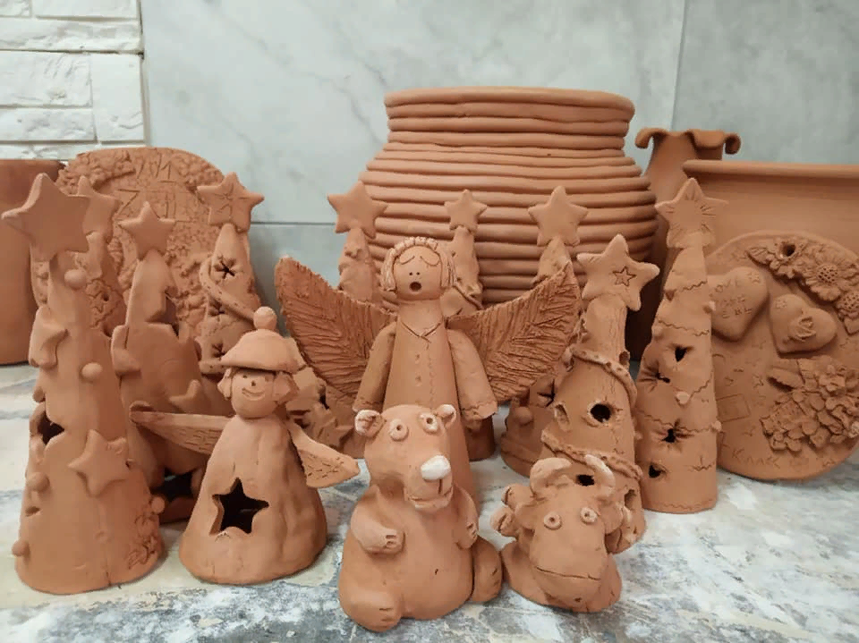
Проект
«Чудеса волшебной глины»
для детей подготовительной группы.

Slide 2
Провели : Фёдорова Л.В., Усачёва Л.И. воспитатели
подготовительной группы № 7., январь 2022г.
Продолжительность проекта: краткосрочный (1 месяц).
Вид проекта: познавательно-исследовательский, творческий.
Участники проекта: дети подготовительной группы, воспитатели, специалисты ДОУ, родители воспитанников.

Slide 3
Цель проекта:
Расширение и систематизация знаний об использовании глины, о подготовке к работе с глиной и техниках, используемых при лепке из глины.
Задачи:
1. Изучить, что такое глина, какая она бывает.
2. Выяснить, какими свойствами обладает глина.
3. Узнать, как нужно выбирать глину для работы и как подготовить ее к лепке.
4. Выяснить, как правильно подготовить рабочее место, какие инструменты и приспособления используются в процессе работы.
5. Систематизировать знания о приемах и способах лепки.
6. Создать собственные глиняные изделия.

Slide 4
Методы и приемы
Наглядные: показ опытов и экспериментов, рассматривание различных видов глины.
Словесные: словесное поощрение, вопросы проблемного и поискового характера, художественное слово, словесное привлечение детей через рассуждение, рассказы детей и воспитателей, беседы.
Практические: опыты и эксперименты, решение проблемных ситуаций, лепка из глины.
Игровые: гости на занятиях, игры – путешествия.

Slide 5
Предполагаемые результаты
Предложенная система работы поможет:
Детям:
- расширить представления о разнообразии глины, её внешнем виде и полезных качествах;
- развить уровень экологической культуры и бережное отношение к природе в целом;
- познакомиться с миром глины, особенностями её происхождения, использования человеком;
- узнать много новых слов- понятий и названий;
- сформировать начальные предпосылки исследовательской деятельности;
- развить коммуникативные навыки.
Родителям:
- такая система позволит подвести родителей к пониманию взаимоотношений детей с окружающим миром
- приобрести умения, позволяющие им участвовать в посильной совместной деятельности со своими детьми.

Slide 6
Этапы реализации проекта
Первый этап. Организационно- педагогический
1. Определение цели, задач проекта
2. Подбор пособий, материала, атрибутов по теме проекта
3. Обсуждение с родителями детей вопросов, связанных с проведением проекта
4. Разработка тематического планирования материала.
Второй этап. Практический. Проведение запланированных мероприятий.
Третий этап. Заключительный. Подведение итогов.
1. Оформление материала проекта.
2. Выставка детских работ на тему «Что можно сделать из глины» в раздевалке группы.
Дети совместно с родителями собирают материал о глине. Сбор образцов глины (красной, голубой, белой), фотографий и иллюстраций из журналов.
Консультация для родителей «Школа лепки».
Рассматривание глины различной по цвету.
Заучивание пословицы о глине.
Чтение стихотворения В. Степшина «О глине»
Сравнение глины мокрой и сухой.

Slide 7
Экспериментирование:
Опыт №1 «Сохраняет ли глина форму?»
Опыт №2 «Пропускает ли глина воду?»
Рассказ воспитателя: «Нужна ли глина людям?»
Рассматривание иллюстраций на тему «Использование глины людьми».
Экспериментирование:
Опыт №1 «Из какой глины можно лепить?»
Знакомство с новой профессией: гончар
Просмотр видеоматериала: «Изготовление дымковской игрушки»
ООД Мелкая декоративная пластика «Гусочка»
Чтение сказок: «Лиса и журавль», «Горшочек каши»

Slide 8
Экспериментирование:
Опыт №1 «Почему песок впитывает воду быстрее глины?»
Опыт №3 «Песок - рыхлый, глина - вязкая»
Рассматривание иллюстраций на тему: «Использование песка и глины человеком»
ООД «Путешествие в глиняную страну»
Рассказ воспитателя: «Изделия из глины»
(игрушки и посуда)
Рассматривание иллюстраций: «Изделия из керамики»
Выставка «Мини – музей глиняной посуды. Гончарное ремесло»
Организация выставки детских работ «Чудеса волшебной глины»
Оформление проекта.
Вывод:
У детей расширились и систематизировались знания о глине, песке, воде. Дети выяснили какими свойствами обладает глина, каких цветов она бывает, как, и для каких целей использует глину человек, как нужно выбирать и готовить для работы глину, какие инструменты используются в работе с глиной.
Закрепились знания и приёмы лепки.
Дети и родители при работе над проектом получили положительные эмоции.

Slide 9
Литература:
Н.А.Ветлугина «Художественное творчество в детском саду»;
А.Н.Усова «Русское народное творчество в детском саду»;
Н.К.Шевчук «Дети и народное творчество»;
Ю.С.Аракчеев «Чудеса из глины»;
Использование ИКТ.

Slide 10
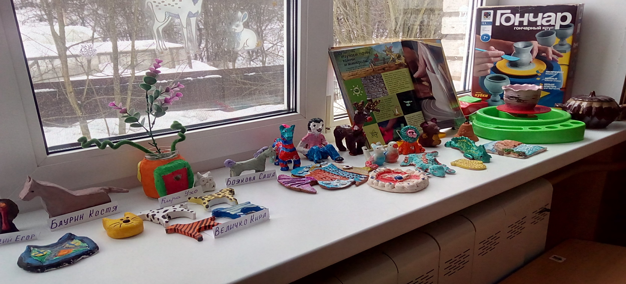
Выставка «Мини – музей глиняной посуды. Гончарное ремесло»

Slide 11
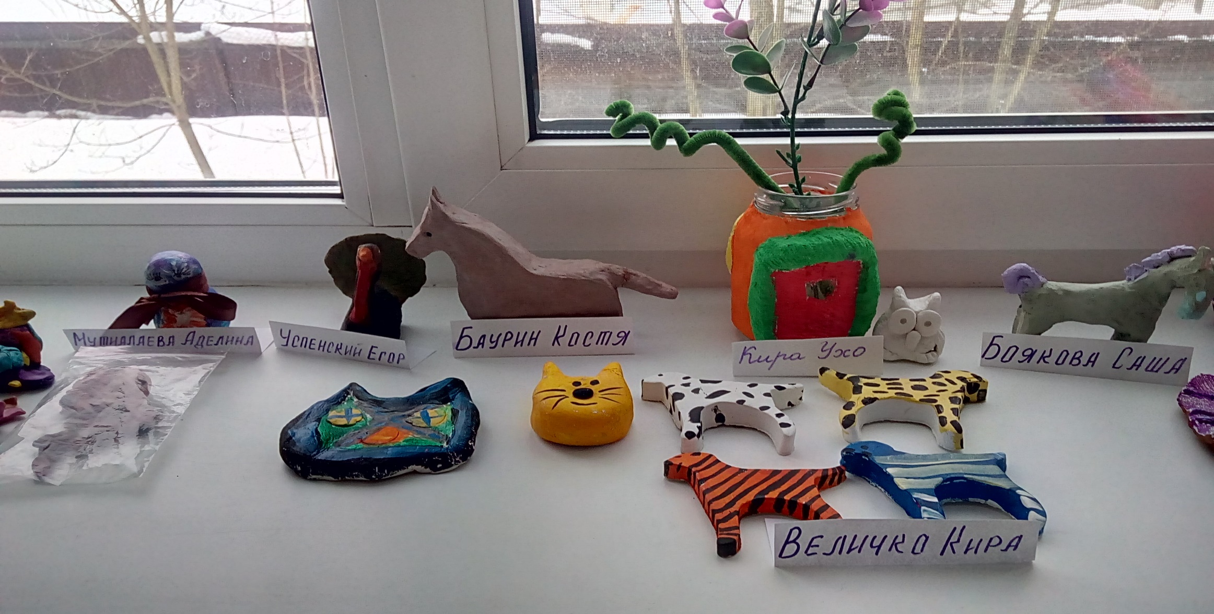
Выставка детских работ на тему: «Что можно сделать из глины»

Slide 12
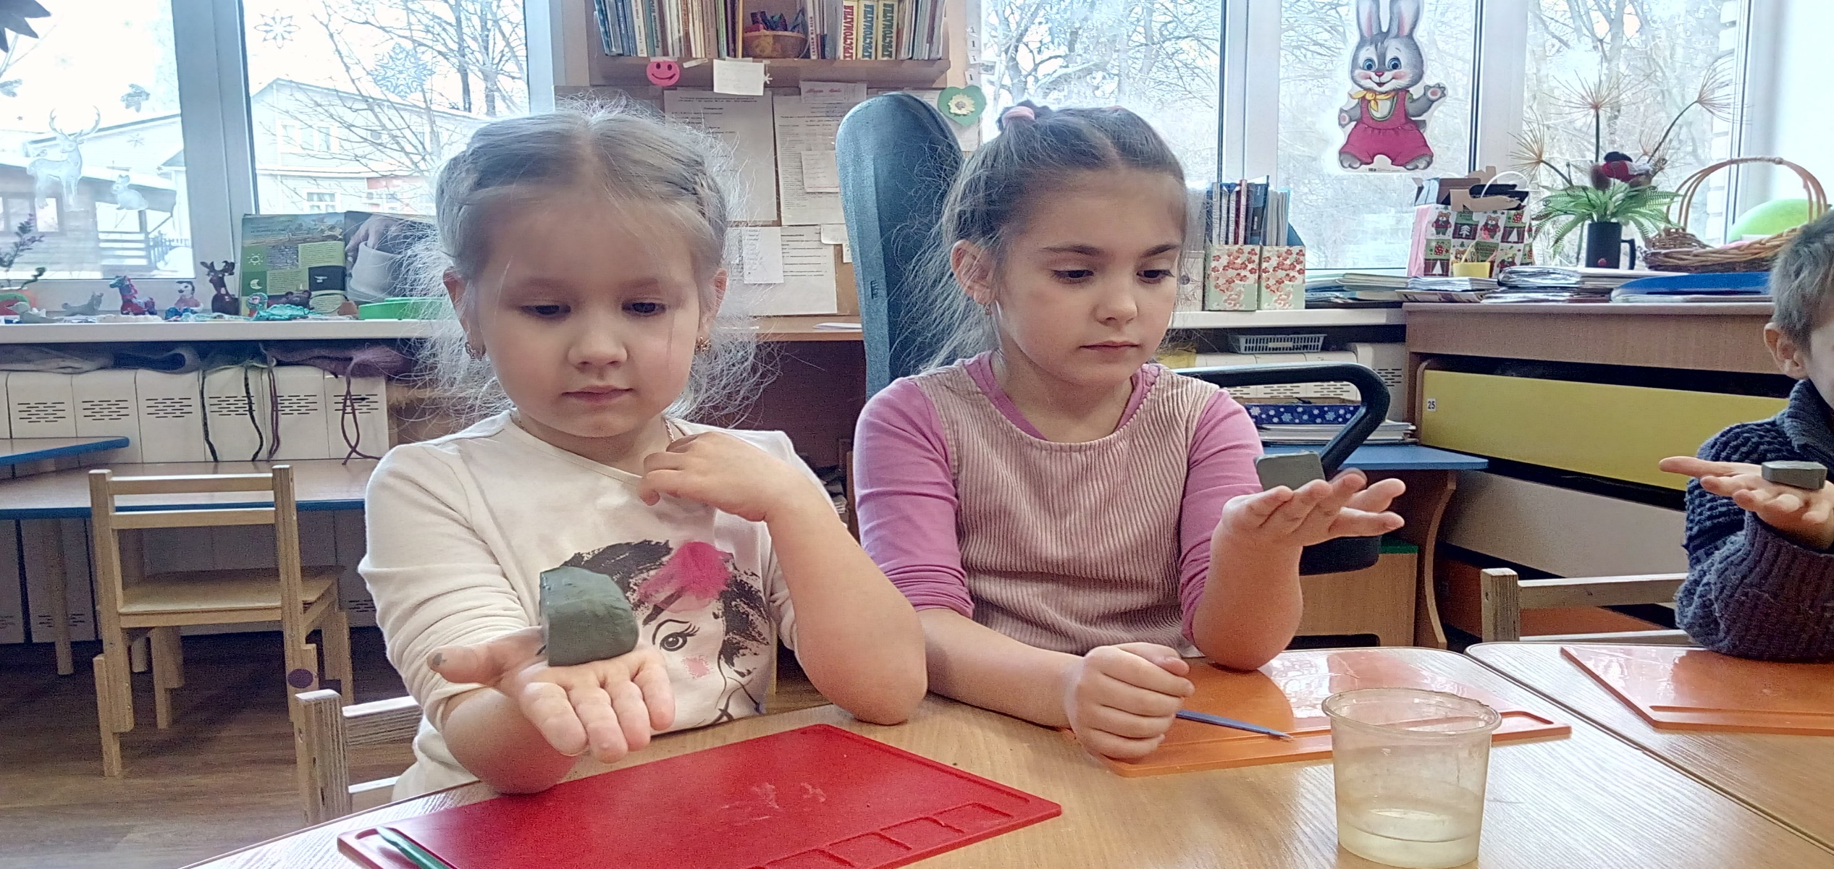
Экспериментирование:
Опыт №1 «Из какой глины можно лепить?»

Slide 13
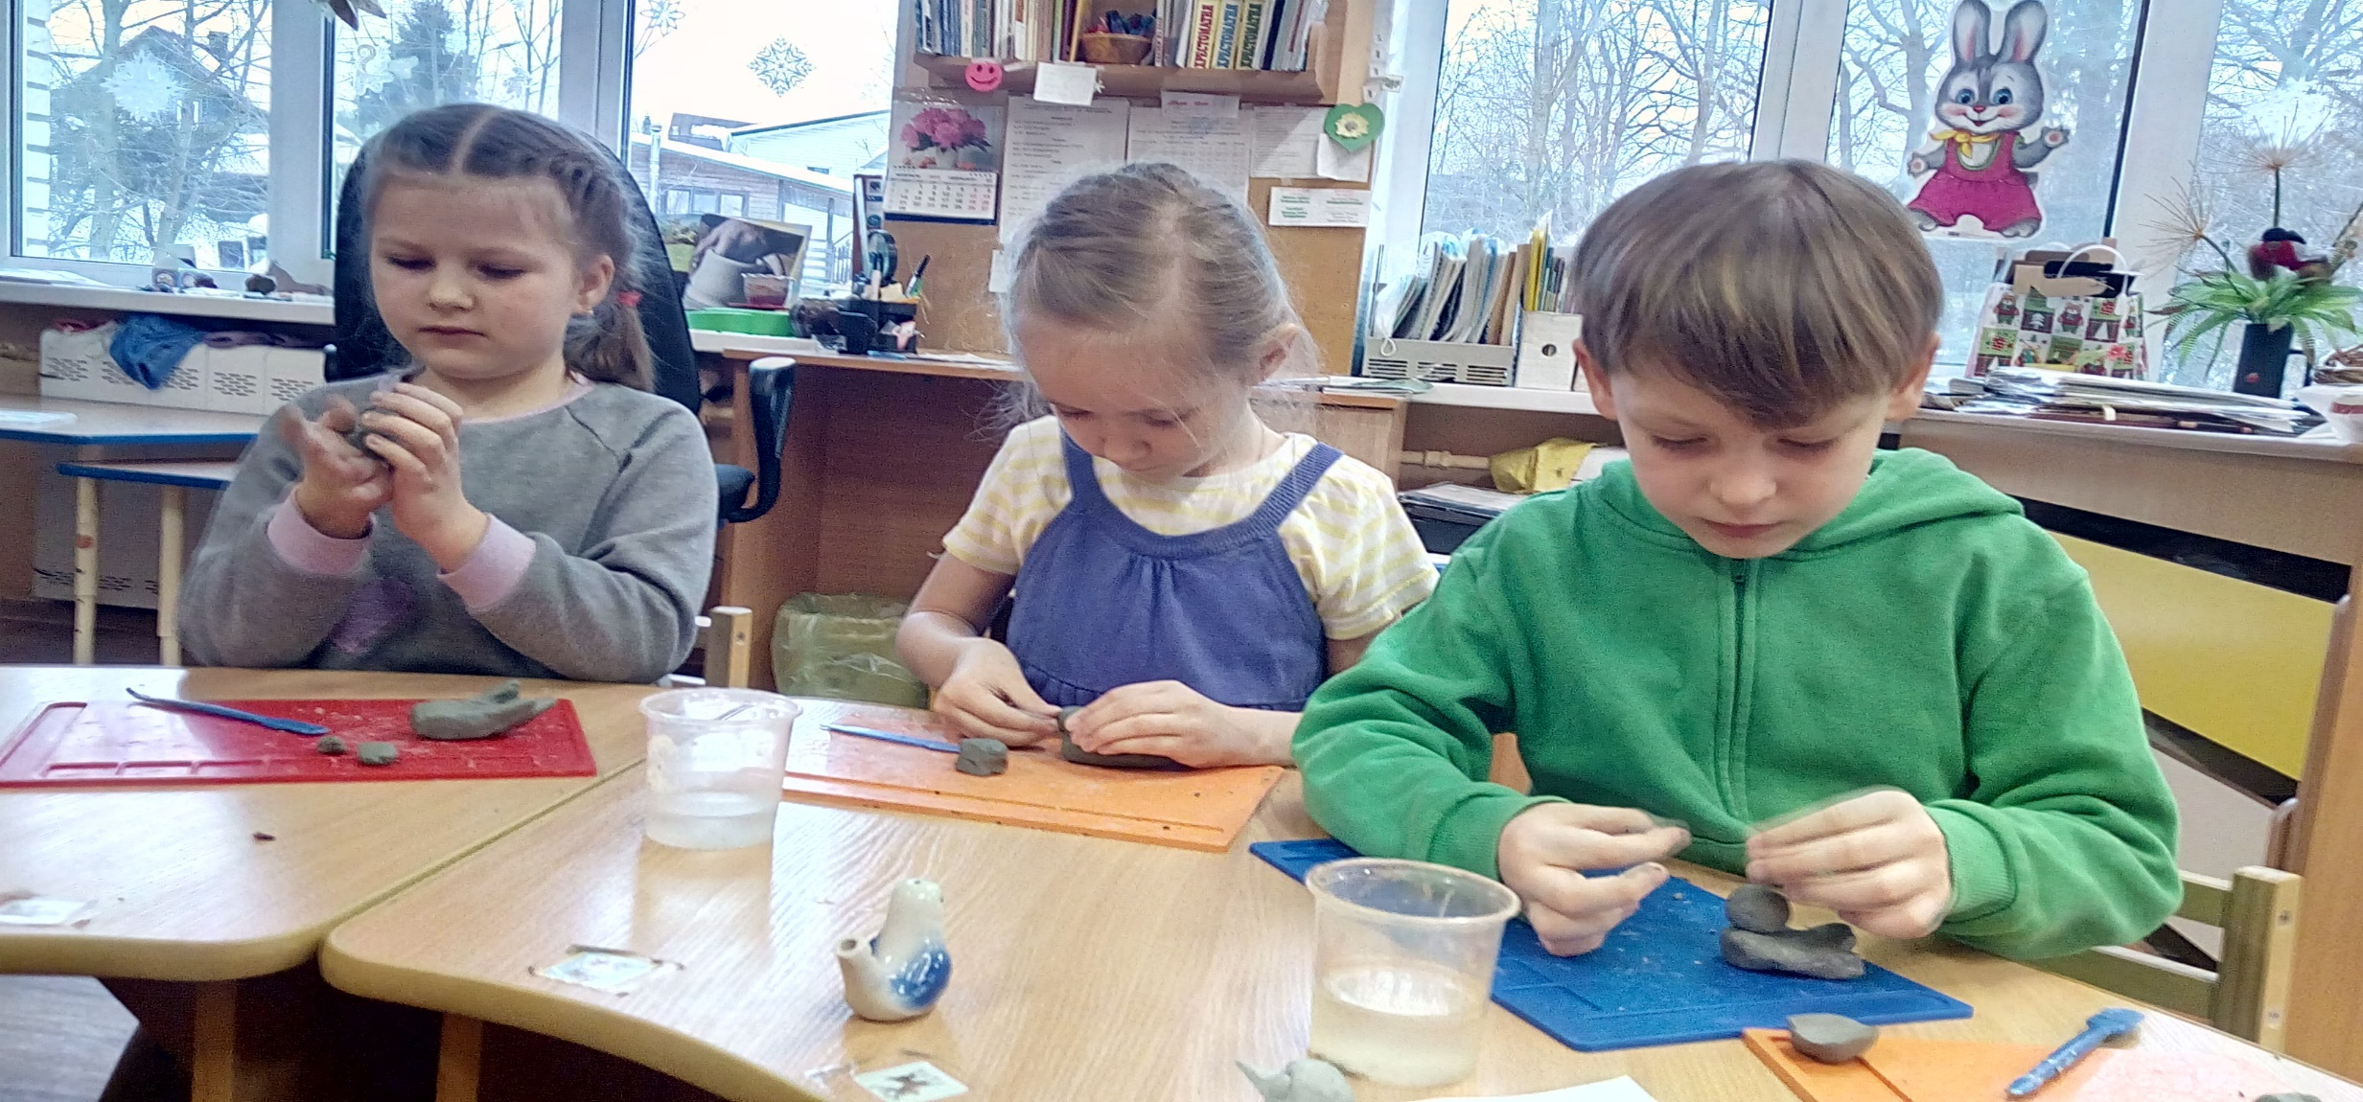
Мелкая декоративная пластика «Гусочка»

Slide 14
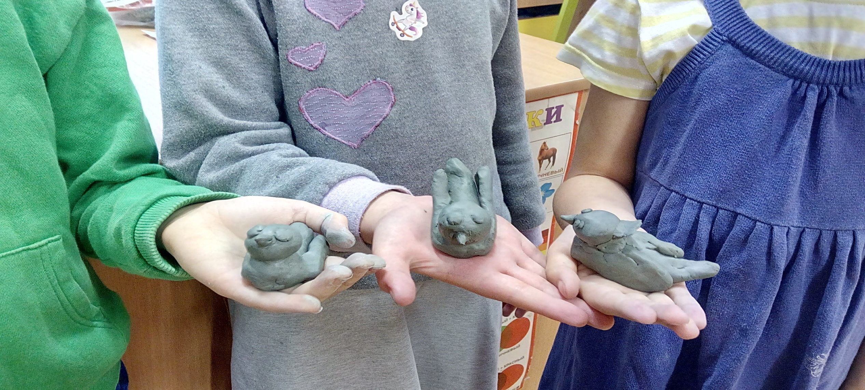
Мелкая декоративная пластика «Гусочка»

Slide 15
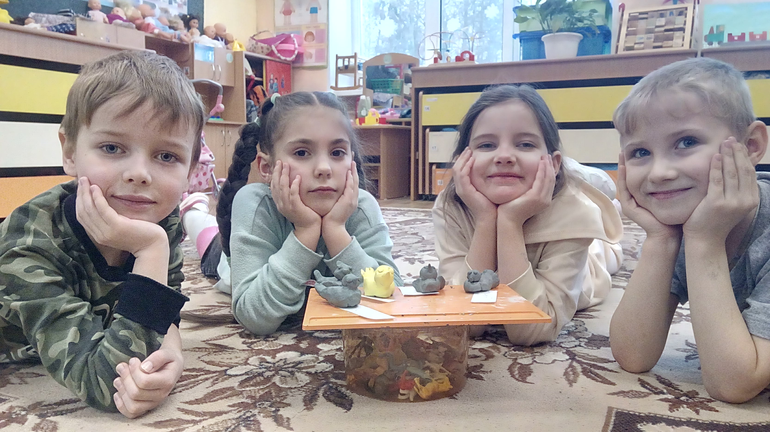

Slide 16
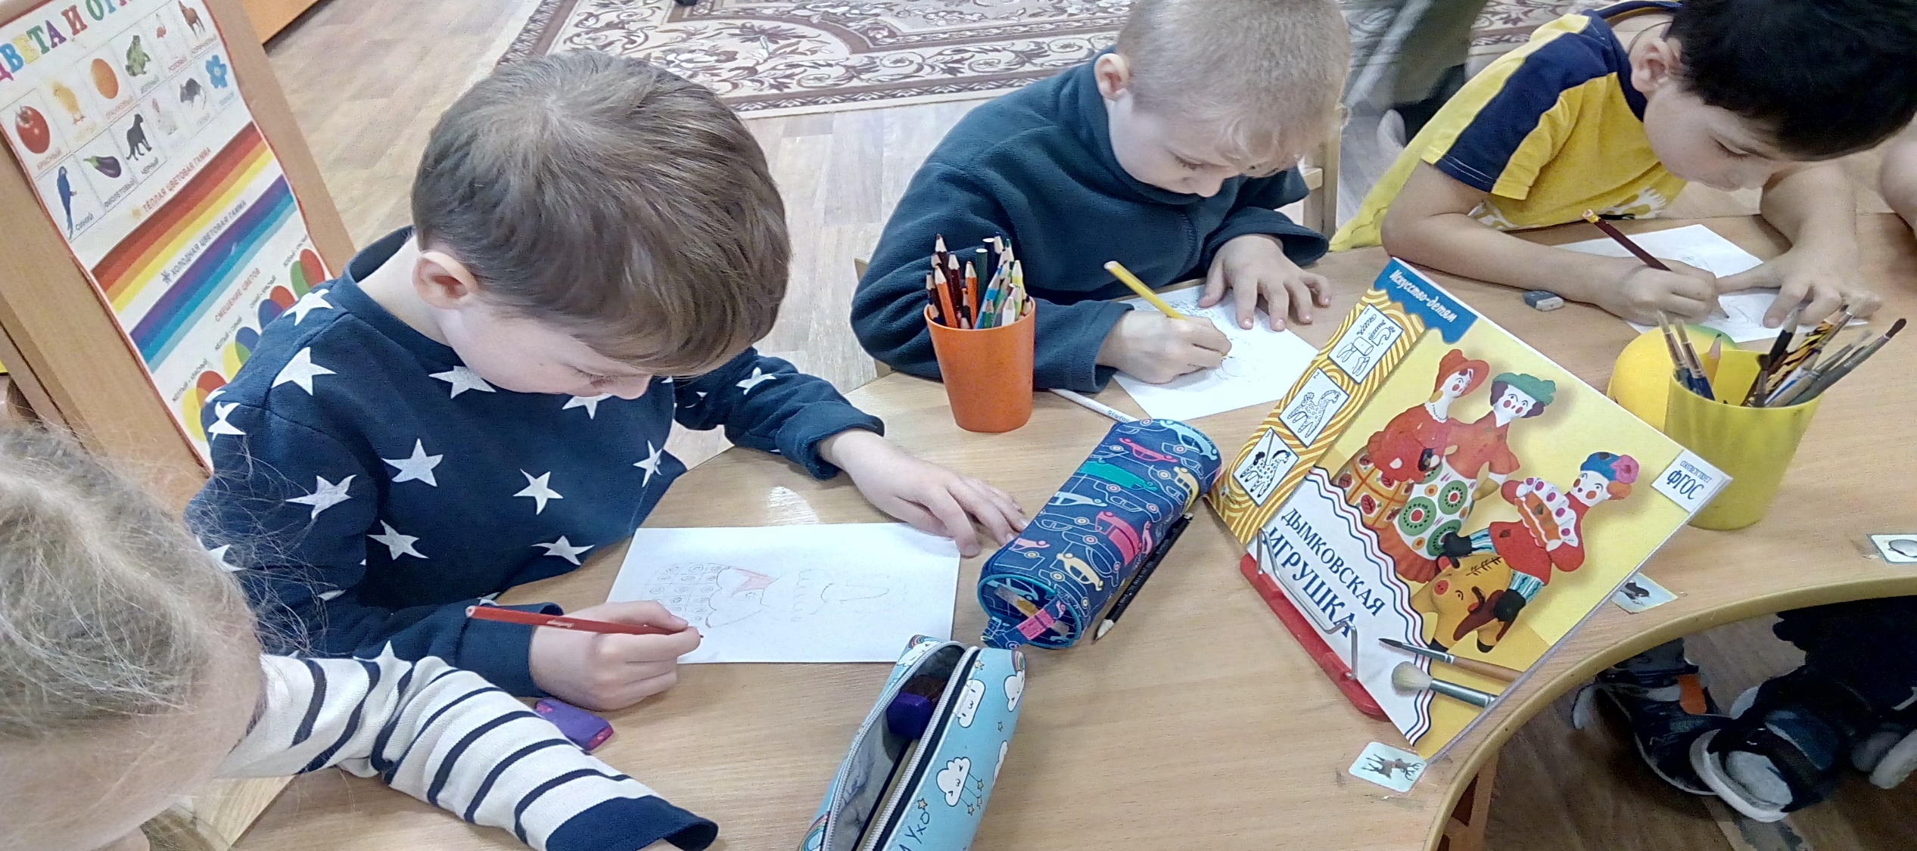
«Изготовление дымковской игрушки»

Slide 17
Спасибо за внимание.

